Slide 1
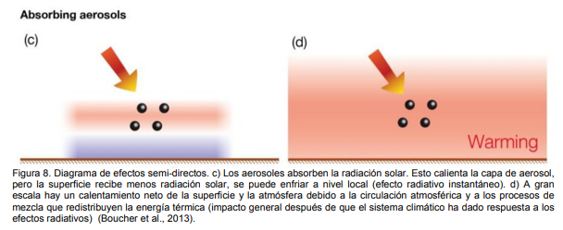
PROYECTO
SATELITES SOCIALES
Siguiendo los pasos del Sentinel 5P de Copernicus midiendo la calidad del aire por América
AEROSOLES
Manuel Dávila Sguerra
Los aerosoles atmosféricos son partículas en suspensión en la atmósfera que afectan a la calidad del aire causando daños sobre la salud humana y el medio ambiente. Un aumento del nivel de partículas puede causar aumento de la morbilidad y mortalidad humana (Pope et al., 2009), afectar negativamente a los ecosistemas (Lovett, et al., 2009); producen corrosión y suciedad de los materiales (EEA, 2010); y provocan la mayoría de los efectos sobre la visibilidad (Hindis, 1999).
Iniciar presentación

Slide 2
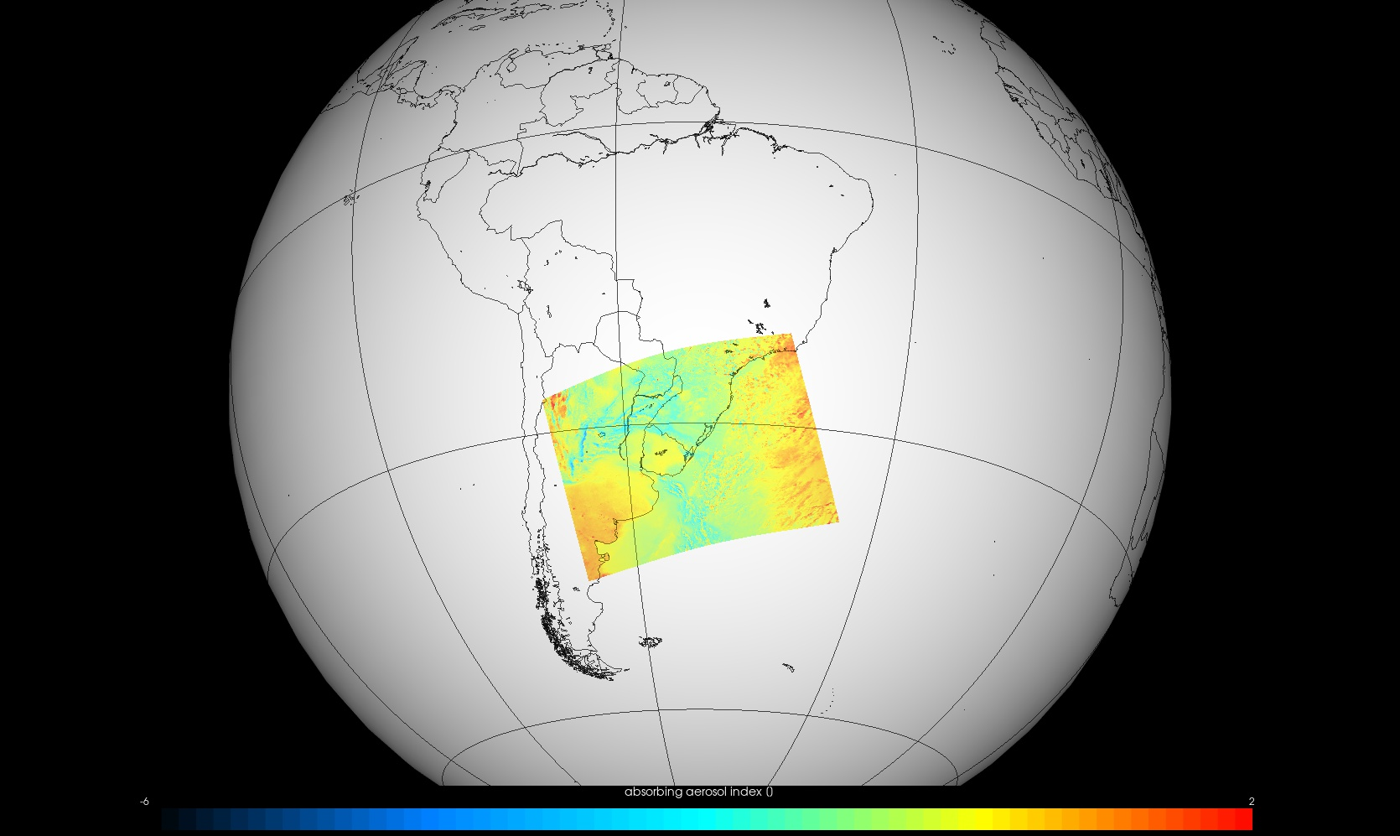
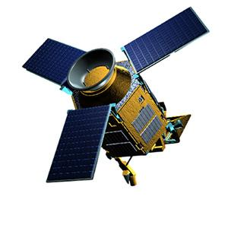
PROYECTO
SATELITES SOCIALES
Marzo 9 2024
Argentina - Brasil

Slide 3
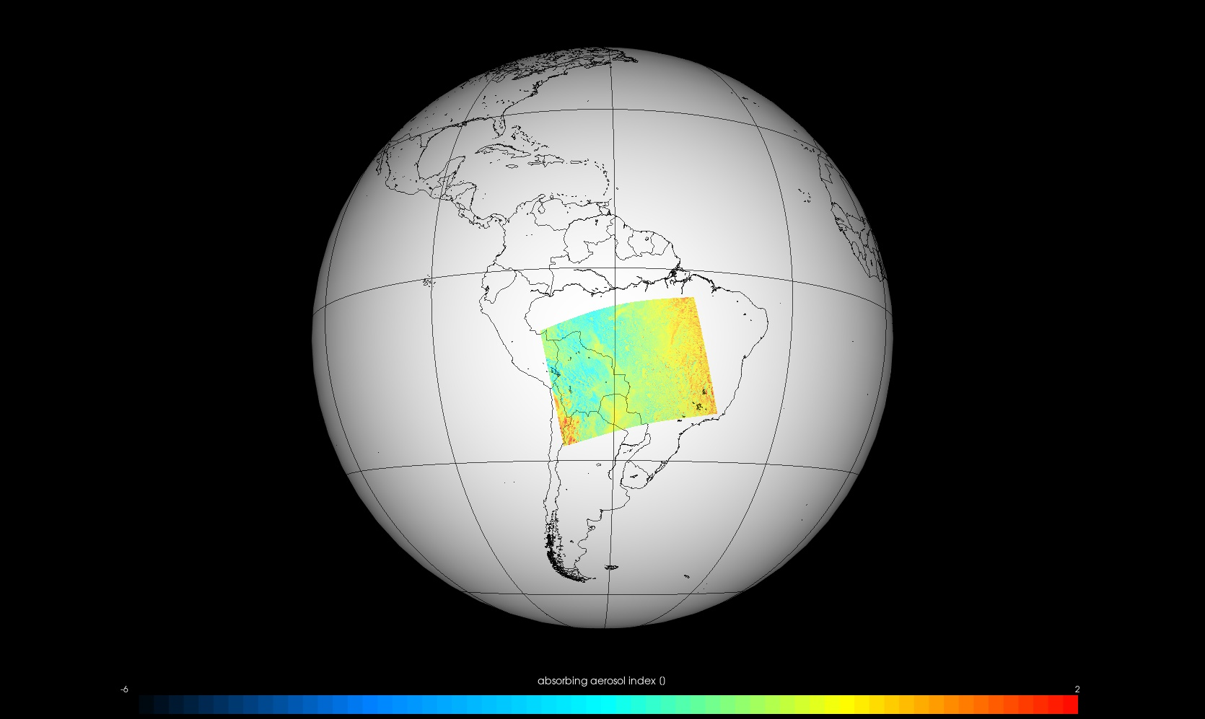
PROYECTO
SATELITES SOCIALES
Marzo 9 2024
Bolivia-Brasil

Slide 4
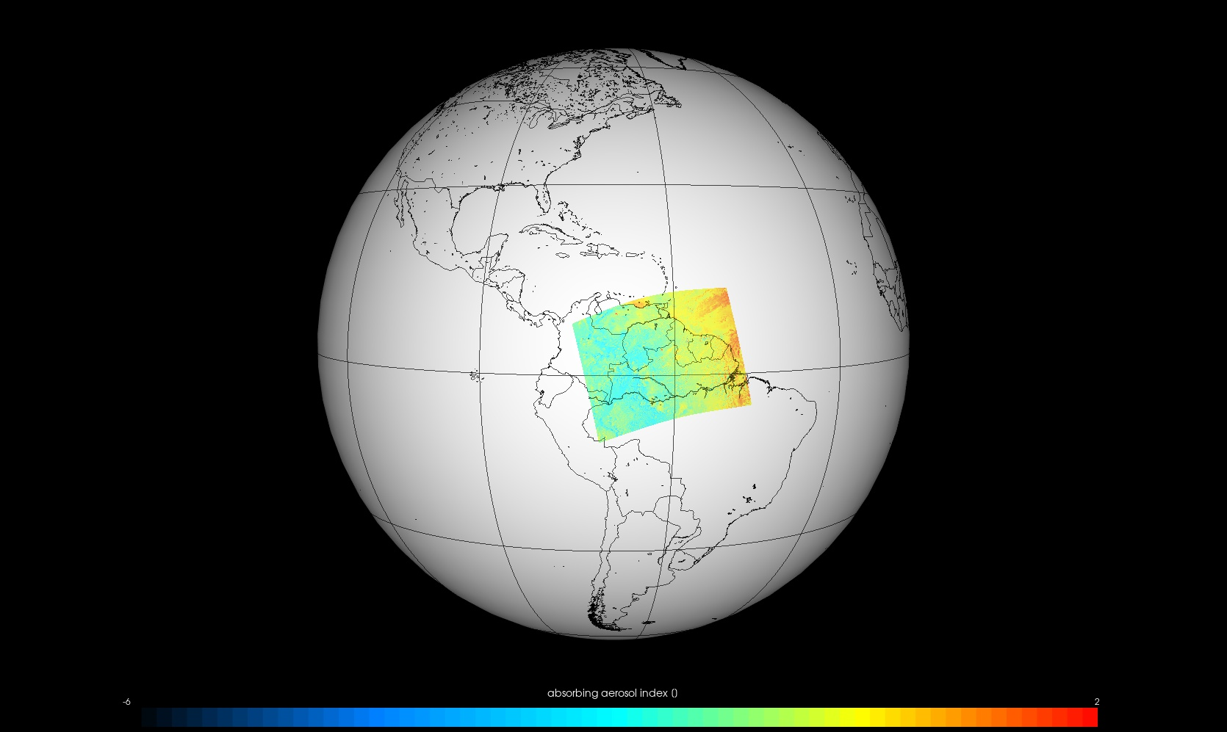
PROYECTO
SATELITES SOCIALES
Marzo 9 2024
Colombia-Brasil-Venezuela

Slide 5
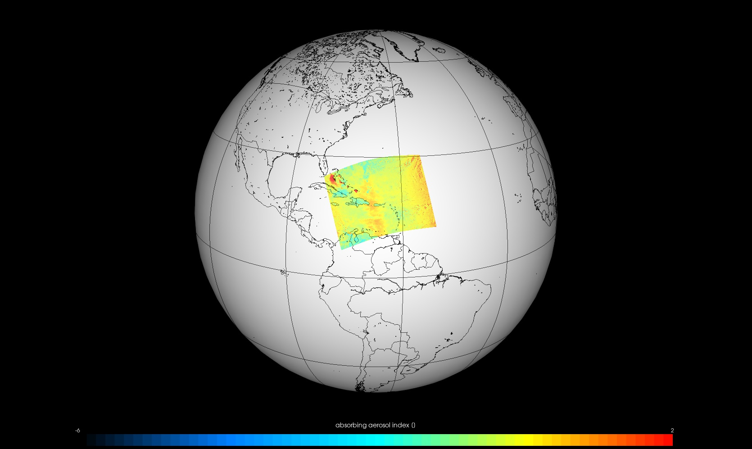
PROYECTO
SATELITES SOCIALES
Marzo 9 2024
Cuba-Haití

Slide 6
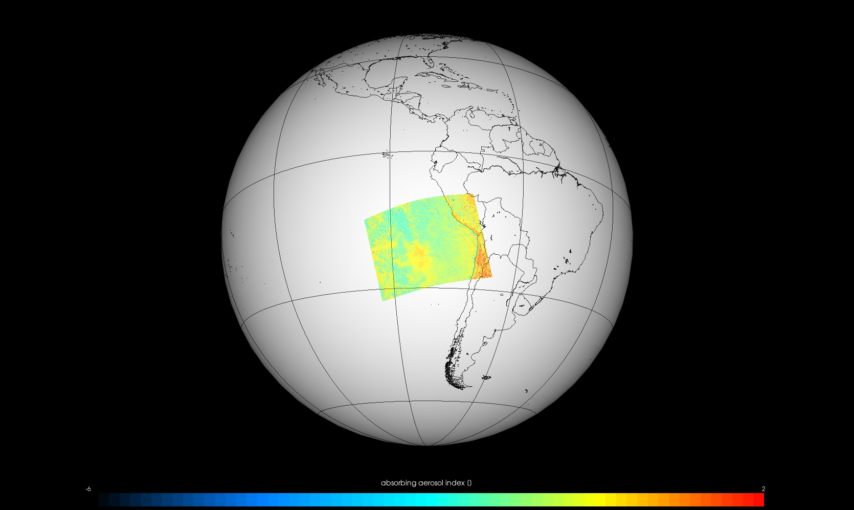
PROYECTO
SATELITES SOCIALES
Marzo 9 2024
Chile-Perú

Slide 7
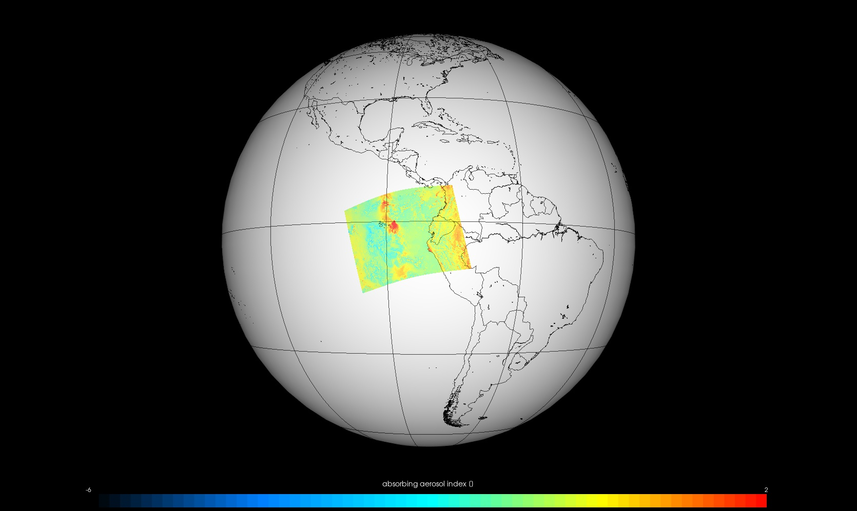
PROYECTO
SATELITES SOCIALES
Marzo 9 2024
Chile-Ecuador-Colombia

Slide 8
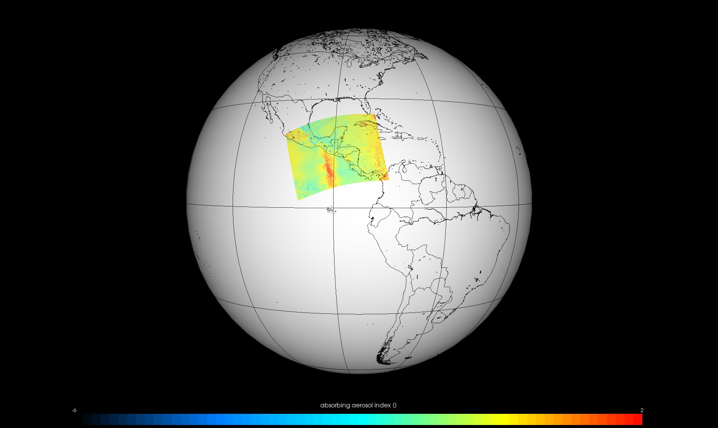
PROYECTO
SATELITES SOCIALES
Marzo 9 2024
Centro américa - México

Slide 9
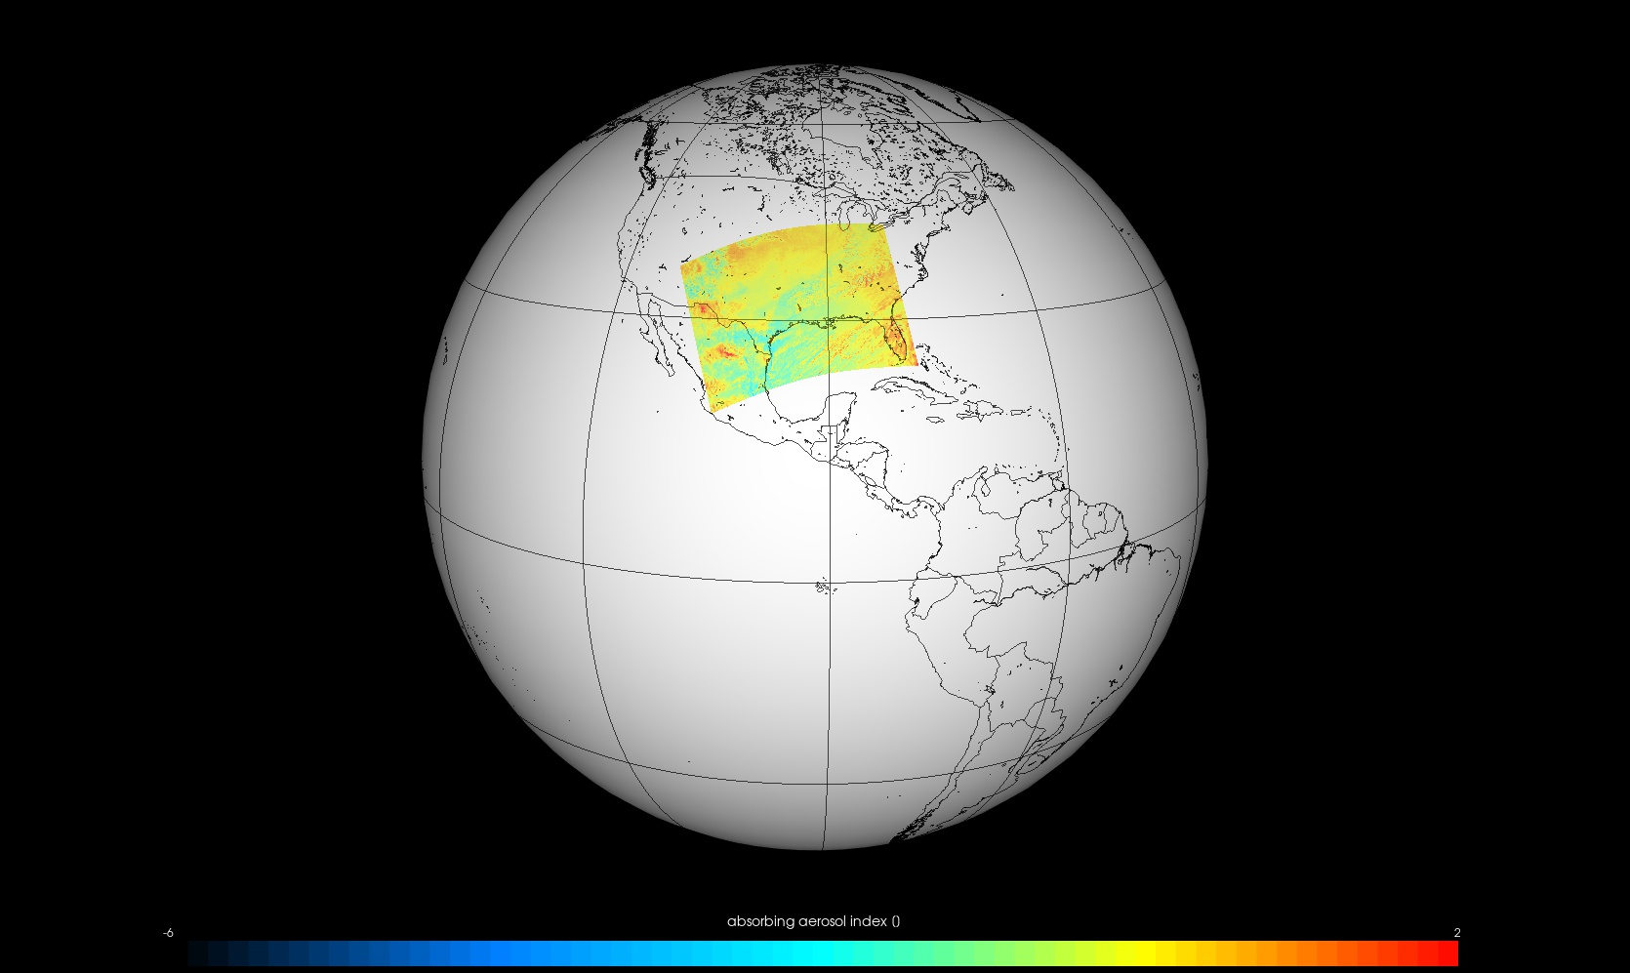
PROYECTO
SATELITES SOCIALES
Marzo 9 2024
México-USA

Slide 10
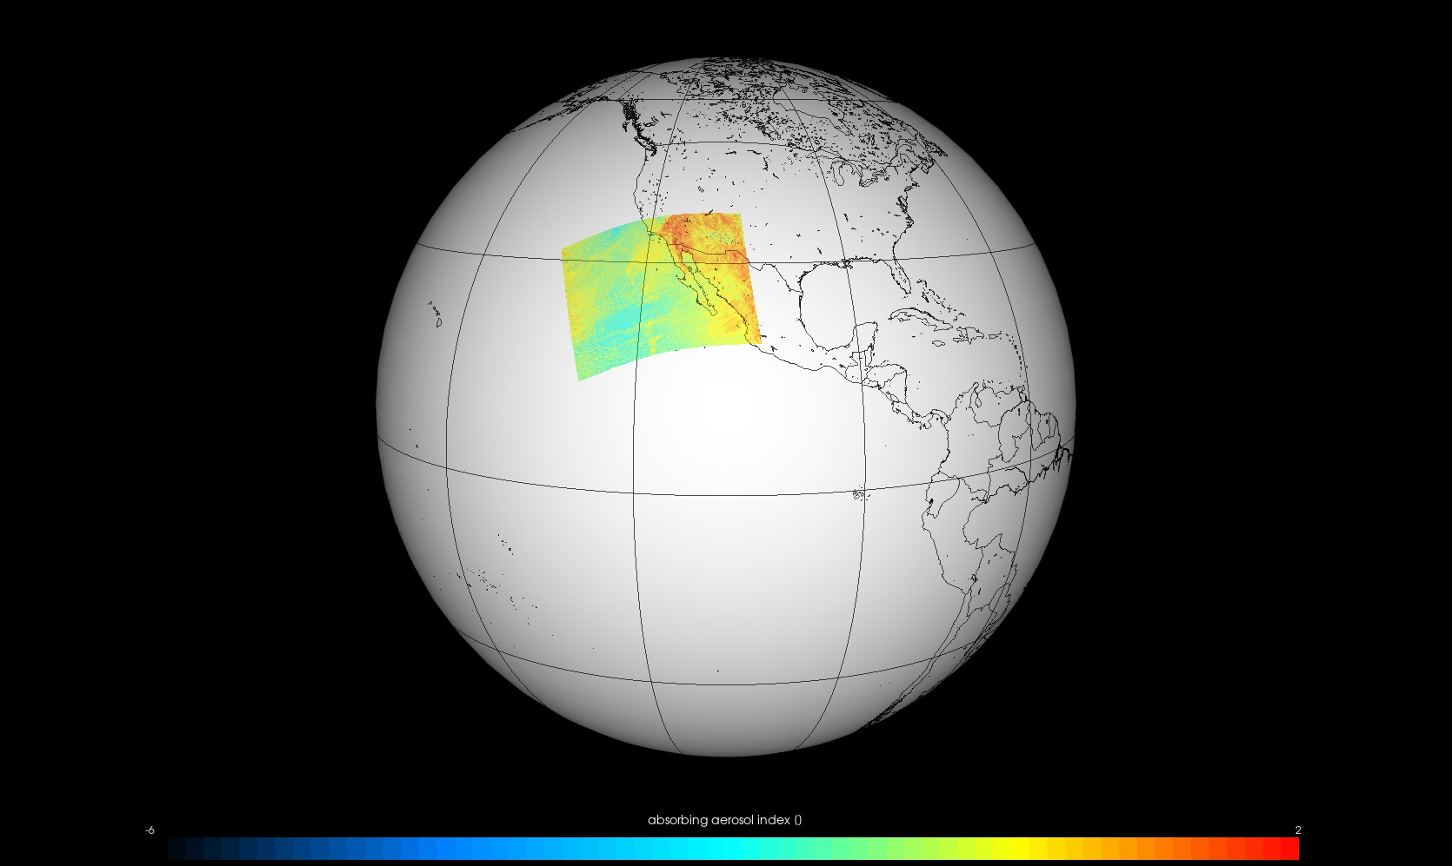
PROYECTO
SATELITES SOCIALES
Marzo 9 2024
México-USA

Slide 11
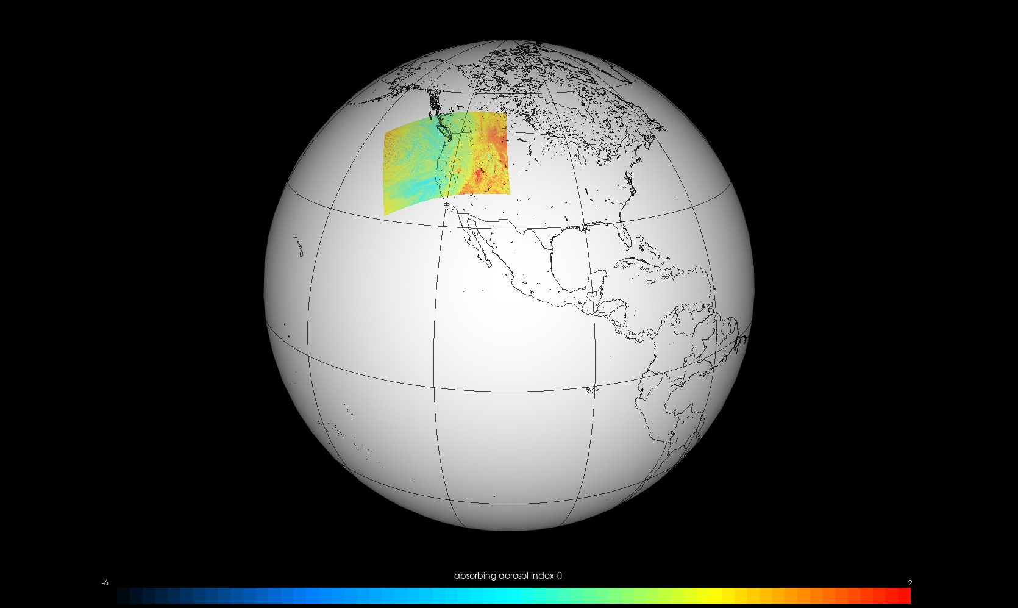
PROYECTO
SATELITES SOCIALES
Marzo 9 2024
Usa-Canadá

Slide 12
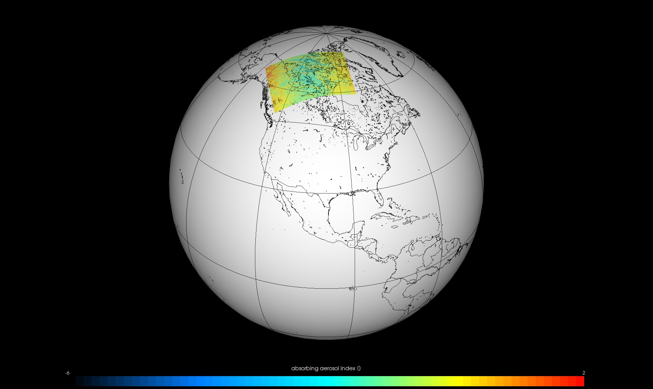
PROYECTO
SATELITES SOCIALES
Marzo 9 2024
Canadá

Slide 13
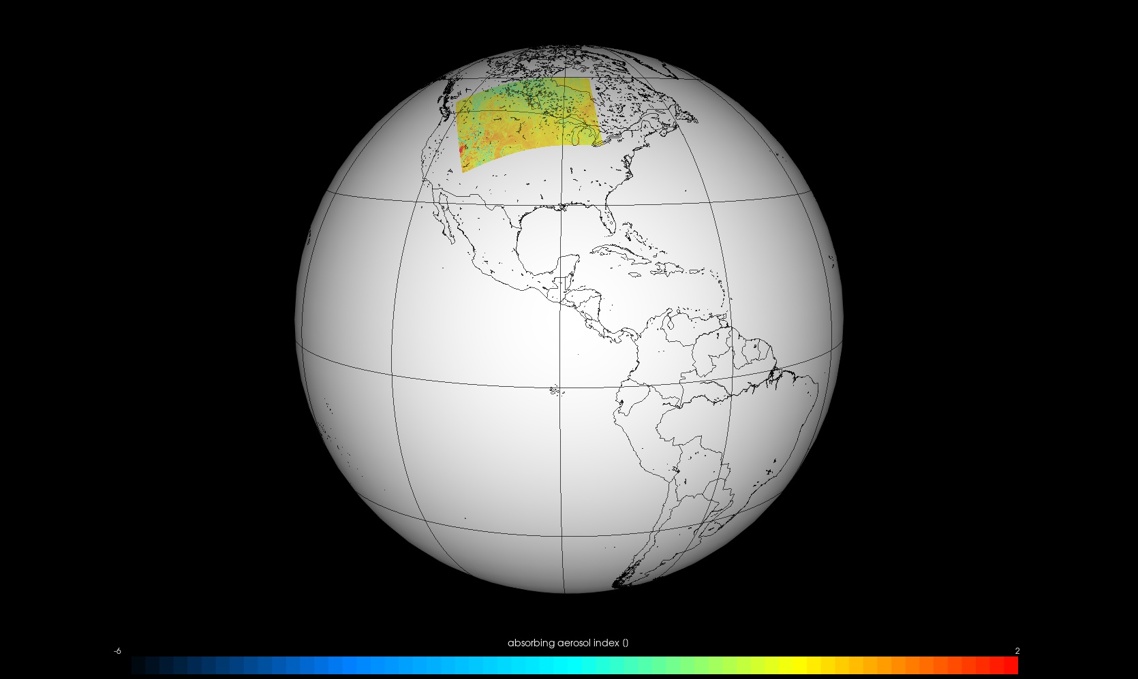
PROYECTO
SATELITES SOCIALES
Marzo 9 2024
USA-Canadá

Slide 14
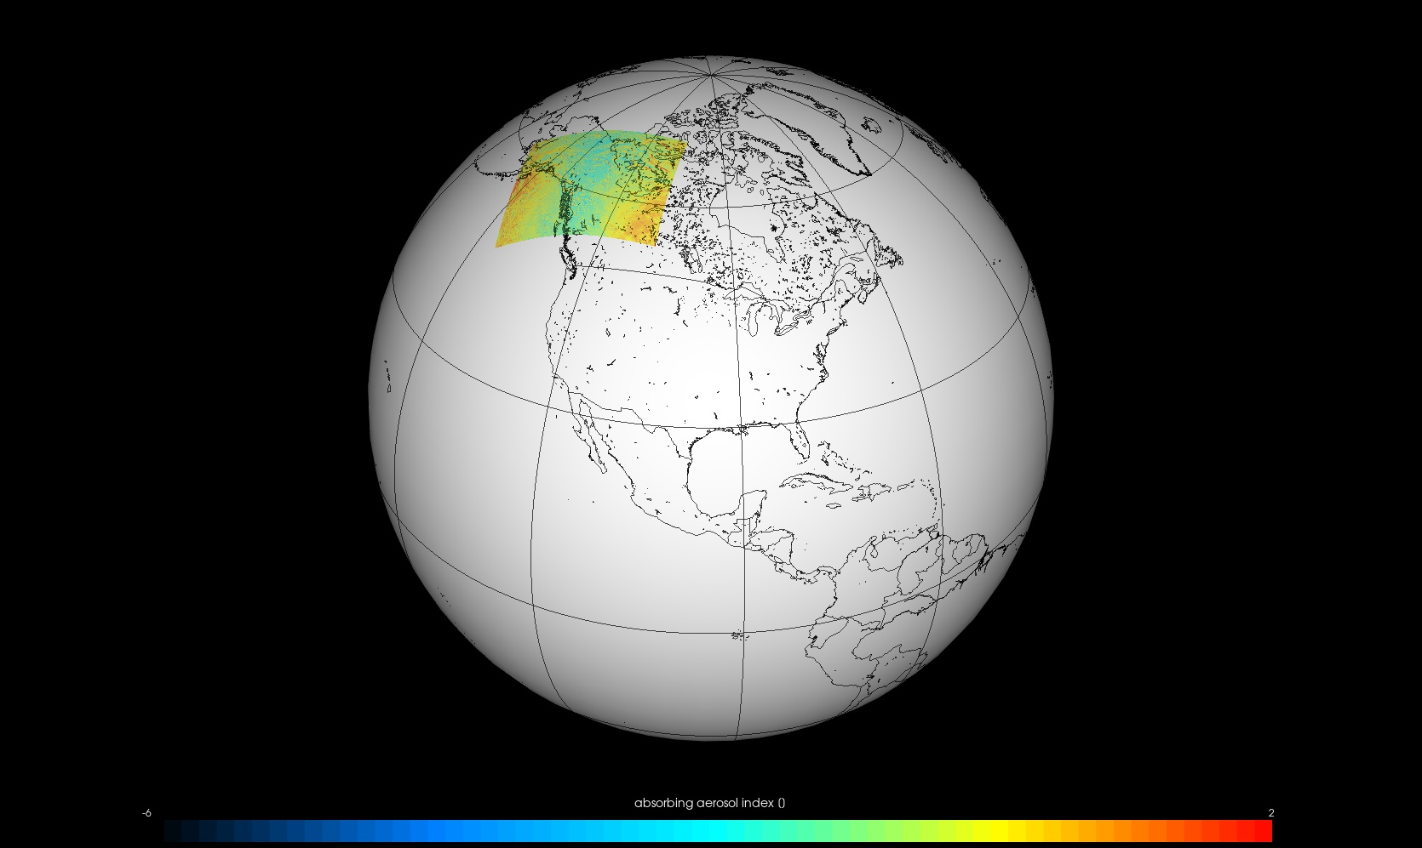
PROYECTO
SATELITES SOCIALES
Marzo 9 2024
Alaska

Slide 15
FIN

